Slide 1
第三篇
货币均衡与宏观政策
第十二章 现代货币的创造机制

Slide 2
第十二章 现代货币的创造机制
第一节 现代货币都是信用货币
第二节 存款货币的创造
第三节 中央银行体制下的货币创造过程
第四节 对现代货币供给形成机制的总体评价

Slide 3
第十二章 现代货币的创造机制
第一节 现代货币都是信用货币

Slide 4
现代经济生活中的货币都是信用货币
第十二章 现代货币的创造机制
第一节 现代货币都是信用货币
1. 信用货币替代金属货币的过程，早就萌芽于古老的信用工具之中；
这一过程的不可逆转决定于商品经济覆盖整个经济生活，也即资本主义生产方式的勃兴和发展；
这一过程的最终完成则是在经历了几百年之后的20世纪。

Slide 5
现代经济生活中的货币都是信用货币
第十二章 现代货币的创造机制
第一节 现代货币都是信用货币
2.现代的信用货币：
⑴最早的典型形态是银行券；硬辅币的发行通常统一于中央银行，也属信用货币；
⑵银行活期存款（活期存款的种种不同的名称）；
⑶定期存款和居民在银行的储蓄存款。

Slide 6
现代经济生活中的货币都是信用货币
第十二章 现代货币的创造机制
第一节 现代货币都是信用货币
3. 直至进入20世纪，人们才意识到，如果不把定期存款和居民在银行的储蓄存款视为货币的存在形态，微观主体的货币持有量和宏观调控中的货币供给就是不完整的。
生活中，定期存款、储蓄存款与活期存款，存款与银行券，它们之间时时相互转化，它们之间的界限也不断被打破。这些现象说明，必须把它们视为同质的货币才符合实际。

Slide 7
现代经济生活中的货币都是信用货币
第十二章 现代货币的创造机制
第一节 现代货币都是信用货币
4. 所有以银行信用为基础的货币，除钞票和硬币外，IMF概称之为“存款货币”。
5. 今天的货币形态极其多样，很难一一列举，而且变化迅速。但无论如何，无一例外地都是信用货币。

Slide 8
信用货币与债权债务网
第十二章 现代货币的创造机制
第一节 现代货币都是信用货币
1. 信用货币流通是与信用关系全面覆盖经济生活紧密相关的
2. 现代经济债权债务的网络中进行运作，用信用支付工具实现债权债务的消长和转移势所必然

Slide 9

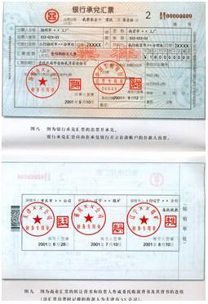
债权债务文书是货币的载体
第十二章 现代货币的创造机制
第一节 现代货币都是信用货币
债权债务是以一定的文书形式来体现并具备法律规范的形式；银行信用文书，自然而然地成为代替贵金属流通的理想货币形态

Slide 10
第十二章 现代货币的创造机制
第一节 现代货币都是信用货币
足值货币充当流通手段时，买卖成交后不存在债权债务关系。
信用货币〃〃〃〃〃〃〃，〃〃〃〃〃仍存在〃〃〃〃〃〃。
信用货币是一种特殊的债权债务关系的凭证。
货币的流动标志着旧债权债务关系的结束，同时又标志着新债权债务关系的产生。

Slide 11
第十二章 现代货币的创造机制
第二节 存款货币的创造

Slide 12
第十二章 现代货币的创造机制
第二节 存款货币的创造
现代银行功能——创造存款货币
1. 银行，在其调剂货币资金余缺和组织客户相互结算的基础上，发展了发行银行券和创造存款货币的功能。
2. 由于银行券的发行权已集中于中央银行，所以，现代商业银行创造货币的功能集中体现为创造存款货币。

Slide 13
第十二章 现代货币的创造机制
第二节 存款货币的创造
原生存款与派生存款
1、原始存款，是商业银行接受客户的现金存款以及从中央银行获得的再贴现及再贷款资金形成的存款
2、派生存款，是指由银行的贷款和投资活动而衍生出来的存款

Slide 14
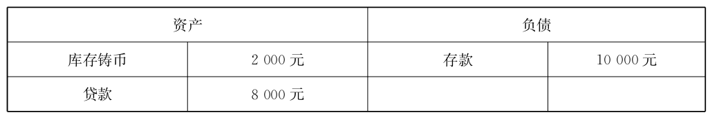
第十二章 现代货币的创造机制
第二节 存款货币的创造
原生存款与派生存款
设A银行吸收到客户甲存入10 000元铸币，从而A银行新增铸币库存为10 000元；再设，根据经验，保存相当于存款额20%的铸币就足以应付顾客日常提取铸币的需要。那么，A银行即可把8 000元铸币贷出，如贷给客户乙用于向丙支付应付款项。8 000元铸币支出，A银行的资产负债状况如下：

Slide 15
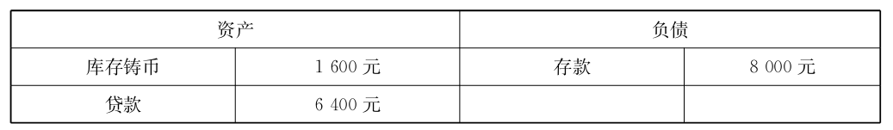
第十二章 现代货币的创造机制
第二节 存款货币的创造
原生存款与派生存款
丙将8 000元铸币存入自己的往来银行B，按照同样的考虑，B银行留下20%的铸币（即1 600元），其余6 400元铸币贷给客户丁。这时，B银行的资产负债状况如下：

Slide 16
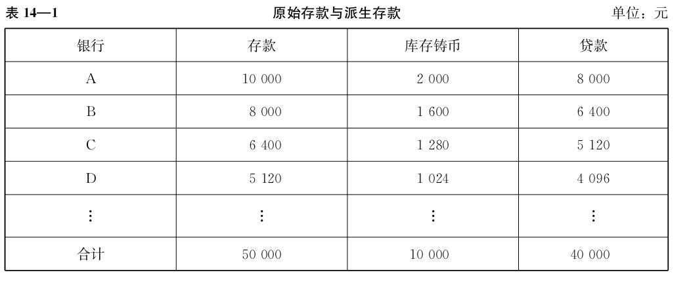
第十二章 现代货币的创造机制
第二节 存款货币的创造
如此类推，从银行A开始至银行B、银行C、…、银行N，持续地存款、贷款，贷款、存款，则会产生表14—1的结果。

Slide 17

第十二章 现代货币的创造机制
第二节 存款货币的创造
原生存款与派生存款
4. 这里有：⑴原始存款R、⑵贷款总额L、⑶经过派生后的存款总额（包括原始存款）D、⑷必要的铸币库存对存款的比率r，这四者的关系可表示
5. 在原始存款的基础上出现了派生存款，其核心意义即在于存款货币的创造。
就上面的例子来说，原来流通中有10 000元铸币为各种支付服务。现在，银行则为经济创造了40 000元的存款货币，即为流通服务的货币已增至50 000元。

Slide 18

第十二章 现代货币的创造机制
第二节 存款货币的创造
原生存款与派生存款的区别
来源不同，原始存款属于基础货币，来源于中央银行；派生存款由商业银行的资产业务直接创造，来源于商业银行
与基础货币的关系不同，原始存款是流通中的现金向存款货币转变，不引起社会货币供应量的变化；派生存款的变动直接影响社会货币供应量的变化
二者的地位不同，原始存款决定派生存款

Slide 19
现代金融体制下的存款货币创造
第十二章 现代货币的创造机制
第二节 存款货币的创造
1. 现代生活中相当于铸币的现金是中央银行垄断发行的银行券。银行对于吸收的存款要准备一部分银行券，以保持存款的客户提取现金。这与铸币流通时要保有一部分铸币以备提取铸币的意义一样。
但支票结算中银行之间的应收应付差额则已完全不需要用银行券结清。由于各个存款货币银行均在中央银行开有存款账户，所以应收应付差额的结算只需通过银行在中央银行的存款账户进行划转。

Slide 20
第二节 存款货币的创造
现代金融体制下的存款货币创造
2. 各银行在中央银行的存款称作准备存款。通常由国家规定：银行在中央银行的准备存款对该银行所吸收的存款总额的比率。这种比率叫法定准备率。

Slide 21
第二节 存款货币的创造
现代金融体制下的存款货币创造
3. 如果暂不考虑顾客从存款提取银行券，则有一个无现金的支付流转模型。在这个模型下，存款货币创造怎样开始？
“原始存款”的来源可以是存款货币银行从中央银行借款；可以是客户收到中央银行的支票——比如由国库开出的拨款支票——并委托自己的往来银行收款；也可能是客户向存款货币银行出售外汇并形成存款，而银行把外汇售与中央银行并形成准备存款，等等。

Slide 22
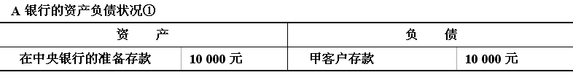
第二节 存款货币的创造
现代金融体制下的存款货币创造
4. 举例：
⑴假设A银行的客户甲收到一张中央银行的支票，金额为10 000元；客户甲委托A银行收款。从而A银行在中央银行的准备存款增加10 000元，而甲在A银行账户上的存款等额增加10 000元。

Slide 23
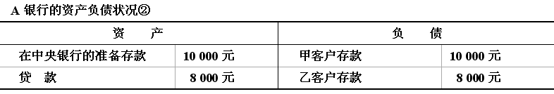
第二节 存款货币的创造
现代金融体制下的存款货币创造
⑵A银行吸收了存款，从而有条件贷款。设法定准备率仍为20%，则A银行针对吸收的这笔存款的法定准备金不得低于2 000元。如果A银行向客户乙提供贷款，按最高可贷数额是8 000元，则A银行的资产负债状况如下：

Slide 24
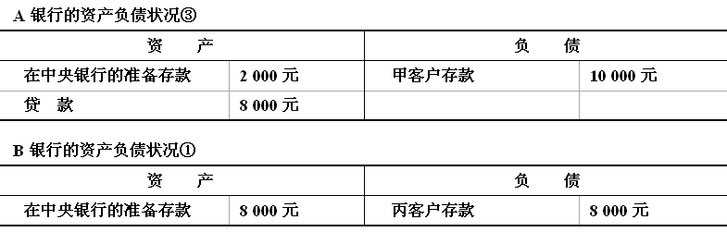
第二节 存款货币的创造
现代金融体制下的存款货币创造
⑶当乙向B银行的客户丙用支票支付8 000元，而丙委托B银行收款后，A银行、B银行的资产负债状况如下：

Slide 25
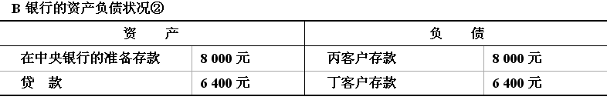
第二节 存款货币的创造
现代金融体制下的存款货币创造
⑷B银行在中央银行有了8 000元的准备存款，按照20%的法定准备率，则它的最高可贷数额为 6 400元。向客户丁贷出6 400元后，则B银行的资产负债状况如下：

Slide 26
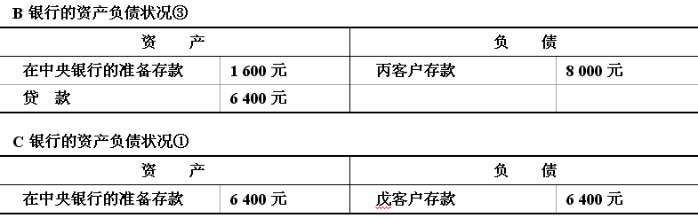
第二节 存款货币的创造
现代金融体制下的存款货币创造
⑸当B银行的客户丁向C银行的客户戊用支票支付6 400元的应付款，而客户戊委托C银行收款后，B银行、C银行的资产负债状况如下：

Slide 27
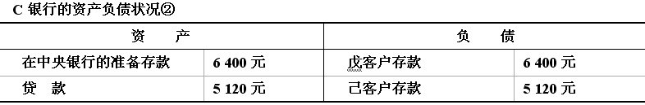
第二节 存款货币的创造
现代金融体制下的存款货币创造
⑹C银行在中央银行有了6 400元的准备存款，按照20%的法定准备率，则它的最高可贷数额不得超过5 120元。如向客户贷出，则C银行的资产负债状况如下：

Slide 28
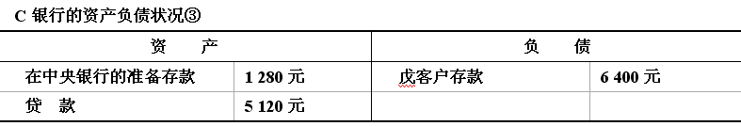
第二节 存款货币的创造
现代金融体制下的存款货币创造
⑺当C银行的客户己向D银行的客户庚用支票支付6 400元的应付款，而客户庚委托D银行收款后，C银行的资产负债状况如下：

Slide 29
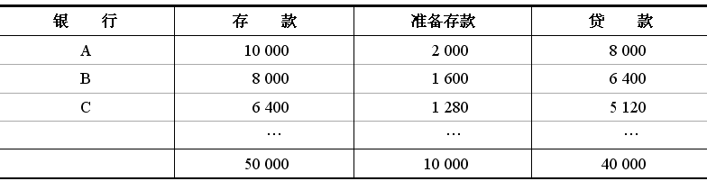
第二节 存款货币的创造
现代金融体制下的存款货币创造
⑻如此类推，存款的派生过程如下表：

Slide 30
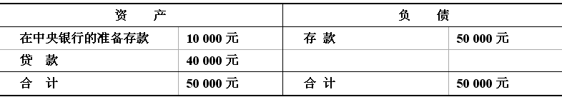
第二节 存款货币的创造
现代金融体制下的存款货币创造
⑼存款货币银行体系的资产负债状况如下：

Slide 31
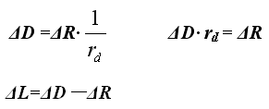
第二节 存款货币的创造
现代金融体制下的存款货币创造
5. 如以ΔD表示包括原始存款在内的经过派生的存款增加总额，以ΔR 表示原始存款或准备存款的初始增加额，r_{d} 表示法定存款准备率，则三者关系式如下：

Slide 32
第二节 存款货币的创造
存款货币创造的两个必要的前提条件
1. 各个银行对于自己所吸收的存款只需保留一定比例的准备金;。
2. 银行清算体系的形成。

Slide 33

第二节 存款货币的创造
存款货币创造的乘数
1. 银行存款货币创造机制所决定的存款总额，其最大扩张倍数称为派生倍数，也称为派生乘数。它是法定准备率的倒数。若以K代表；则如下式：
2. 这里的 K 值只是原始存款能
够扩大的最大倍数，实际过
程的扩张倍数往往达不到这
个值。

Slide 34
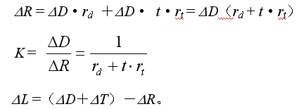
第十二章 现代货币的创造机制
第二节 存款货币的创造
活期、定期与存款货币的创造乘数
仍设ΔD为活期存款量的增额，rd为活期存款的法定准备率；再假定ΔT为定期存款量的增额，rt为定期存款的法定准备率，ΔR为总准备存款的增额，且定期存款与活期存款之比为t（ΔT/ΔD）。则有：

Slide 35
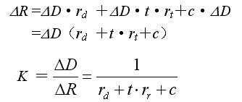
第十二章 现代货币的创造机制
第二节 存款货币的创造
现金与存款货币的创造乘数
客户会从银行提取现金，从而一部分现金流出银行系统，出现所谓的“现金漏损”。现金漏损额与活期存款总额之比称为现金漏损率，也称提现率
用ΔC代表现金漏损额，用 c 代表现金漏损率,则 c＝ΔC /ΔD； ΔC＝c·ΔD
设定包括现金的情况下，存款货币的创造乘数为

Slide 36

第二节 存款货币的创造
超额准备金与存款货币的创造乘数
1. 为安全或应付意外之需，银行实际持有的存款准备金常常高于法定准备金。超过法定要求的准备金，称超额准备金，以 E 代表。超额准备金与活期存款总额的比，称为超额准备金率，以 e 代表。这时，银行的初始准备为：

Slide 37

第二节 存款货币的创造
超额准备金与存款货币的创造乘数
2. 这时的存款货币创造乘数——考虑到活期存款与定期存款之分，考虑到现金漏损，考虑到超额准备——则是：

Slide 38
第二节 存款货币的创造
超额准备金与存款货币的创造乘数
3. 以上模型，只是就基本可测因素对存款派生倍数影响所推导出的银行扩大贷款的最大限度。
但是，贷款不仅取决于银行行为，还要看企业是否有要求。在经济停滞和预期利润率下降的情况下，可能的派生规模并不一定能够实现。
乘数是原始存款能够扩大的最大倍数，实际过程中往往达不到

Slide 39
第十二章 现代货币的创造机制
第二节 存款货币的创造
派生存款的紧缩过程
存款货币银行系统派生存款倍数创造原理在相反方向上也适用，即派生存款的紧缩也呈倍数紧缩过程。
派生存款的倍数缩减过程与其倍数创造、扩张过程是相对称的，原理一样
向存款货币银行体系注入资金，会引起扩张。
从存款货币银行体系抽出资金，会引起紧缩。

Slide 40
第十二章 现代货币的创造机制
第三节 中央银行体制下的货币创造过程

Slide 41
第十二章 现代货币的创造机制
第三节 中央银行体制下的货币创造过程
关于“现金”的再说明
我国习惯，称钞票和硬币为现金。国际货币基金组织的口径是以“通货”（currency）来统计钞票和硬币的数额。

Slide 42
现金是怎样进入流通的
第十二章 现代货币的创造机制
第三节 中央银行体制下的货币创造过程
1. 现金进入经济生活的渠道是存款货币银行的客户从自己的存款账户提取现金。
2. 存款货币银行，存入的现金满足不了提取现金的要求，则必须从准备金账户提取现金
3. 存在于流通过程中的现金，就是存款货币银行从中央银行的准备存款账户上提取现金形成的

Slide 43
第十二章 现代货币的创造机制
第三节 中央银行体制下的货币创造过程
现金增发与准备存款的补充
1. 现金发行与现金回笼
现金发行=存款货币银行提取的现金多于存入的现金，是现金发行量的增长
现金回笼=存款货币银行存入的现金多于提取的现金，是现金发行量的减少
2.总的来看，年复一年，现金的发行都是增长的。根本原因是经济的增长。

Slide 44
第十二章 现代货币的创造机制
第三节 中央银行体制下的货币创造过程
现金增发与准备存款的补充
3. 准备金存款必须得到补充
当现金的增发是必然趋势时，意味着存款货币银行从准备存款账户不断地提取现金，准备存款相应下降
在经济增长的条件下，准备存款必须不断地得到补充

Slide 45
第三节 中央银行体制下的货币创造过程
准备存款的补充必须有中央银行的支持
1. 要使存款货币银行整体的准备存款总额增加，必须有中央银行资产业务的增加。
2. 存款货币银行补充准备存款的途径：
⑴向中央银行再贴现和直接取得贷款；
⑵向中央银行出售自己持有的债券；
⑶向中央银行出售自己持有的外汇……

Slide 46
第三节 中央银行体制下的货币创造过程
准备存款的补充必须有中央银行的支持
3. 在这个连续的过程中，中央银行一方面积累了自己的资产；而另方面则形成两大负债项目：
⑴不断补充、不断提取现金的准备存款余额；
⑵由一笔笔现金漏损所累积形成的流通中现金。

Slide 47
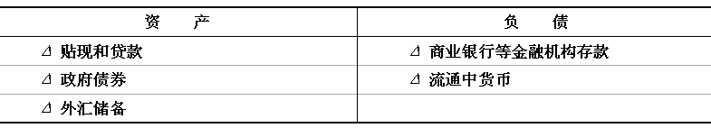
第三节 中央银行体制下的货币创造过程
准备存款的补充必须有中央银行的支持
4. 在中央银行资产负债表上的表现：

Slide 48
第十二章 现代货币的创造机制
第三节 中央银行体制下的货币创造过程
央行的支持有无限制？
1. 扩大资产业务并不以负债的增加为前提，是中央银行特有的能力
2.中央银行扩大了资产业务，必然相应地形成存款货币银行的准备存款和货币发行
——资产与负债必然平衡。

Slide 49
第十二章 现代货币的创造机制
第三节 中央银行体制下的货币创造过程
央行的支持有无限制？
3.从客观经济过程来说，对央行约束则是强有力的
存款货币银行不需要补充准备存款，中央银行有能力也无从发挥
强行支持无限制的货币创造，则会促成通货膨胀。

Slide 50
第十二章 现代货币的创造机制
第三节 中央银行体制下的货币创造过程
基础货币
1. 存款货币银行的“存款准备”，是“准备存款”加“库存现金”；“漏损”的现金，也即不仅离开中央银行并且也离开存款货币银行的现金，是流通于银行体系之外的现金。
2. 对于创造信用货币来说，“存款准备”与“流通中的现金”这两者缺一不可。因而统称为基础货币，或称高能货币、强力货币。国际货币基金组织称之为“准备货币(reserve money)”。

Slide 51
基础货币
第十二章 现代货币的创造机制
第三节 中央银行体制下的货币创造过程
3. 基础货币的构成常用下式表达：
B = R＋C
B为基础货币（由于基础货币也称高能货币，所以也通常以符号H代表）；
R为存款货币银行保有的存款准备金（准备存款与现金库存）；
C为流通于银行体系之外的现金。

Slide 52
第十二章 现代货币的创造机制
第三节 中央银行体制下的货币创造过程
货币乘数
把货币供给量与基础货币相比，其比值称之为货币乘数。用M_{S}代表货币供给，B为基础货币，m为货币乘数，则有下式：
M_{S} = m · B

Slide 53
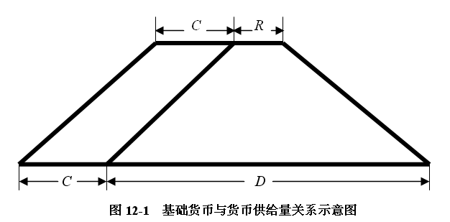
第十二章 现代货币的创造机制
第三节 中央银行体制下的货币创造过程
货币乘数
基础货币C＋R与货币供给量C＋D的关系：

Slide 54


第十二章 现代货币的创造机制
第三节 中央银行体制下的货币创造过程
货币乘数
相应的代数表达式：
又可整理为：

Slide 55
第十二章 现代货币的创造机制
第三节 中央银行体制下的货币创造过程
货币乘数
C/D或D/C，即C与D的比，称为通货-存款比。这个比率的大小取决于私人部门行为。
R/D或D/R，即R与D的比，称为准备-存款比。这个比率的大小取决于存款货币银行行为。
这两个比率决定乘数的大小，再加上基础货币，即决定货币供给量。而基础货币的多少，在一定意义上说取决于中央银行行为。

Slide 56
第十二章 现代货币的创造机制
第三节 中央银行体制下的货币创造过程
基础货币与存款货币银行的货币创造：源与流
基础货币是存款货币得以数倍扩大的源泉所在，是支撑整个货币供给过程的基石

Slide 57
第十二章 现代货币的创造机制
第三节 中央银行体制下的货币创造过程
发行收入与铸币税
1. 钞票是中央银行发行的，而每张进入流通的钞票，都是由面值标示的实实在在的购买力。那么，中央银行发行钞票的“收入”跑到哪里去了?
2. “发行收入”这个词追溯起来，应是套用“铸币收入”或“铸币税”而来的。
在铸币流通条件下，铸币收入，或铸币税，是指铸币面值与铸币成本的差额。当铸造钱币是王室、国家的特权时，铸币税直接就是财政的收入。

Slide 58
第十二章 现代货币的创造机制
第三节 中央银行体制下的货币创造过程
发行收入与铸币税
3. 问题是，在钞票代替了铸币条件下不能否套用铸币税的分析思路。
中央银行的钞票发行构成了国家财政的债务收入和经济行为主体的借款收入。无论是政府还是经济主体，使用这种借入的收入，负有按约定归还本金的义务，其代价则是按期支付利息。中央银行的所谓发行收入，实实在在地就是这些利息收入。

Slide 59
第十二章 现代货币的创造机制
第三节 中央银行体制下的货币创造过程
发行收入与铸币税
4. “铸币收入”或“铸币税”，国内外用得很乱。
在西方的文献中，铸币税这一概念有时用来讨论通货膨胀问题；近来则用以讨论美元化中美元取代非美元国家货币的问题。各有界定，需要专门讨论。
如果不能说清脉络和可能的“会计”表现，不宜轻率使用。

Slide 60

第十二章 现代货币的创造机制
第三节 中央银行体制下的货币创造过程
美元化和铸币税

Slide 61
第十二章 现代货币的创造机制
第四节 对现代货币供给形成机制的总体评价

Slide 62
第十二章 现代货币的创造机制
第四节 对现代货币供给形成机制的总体评价
现代信用货币制度是最节约的货币制度
1. 节约了货币材料。现代信用货币中的钞票和硬币是用纸或贱金属制造的，存款货币本身只不过是银行账户上的一个数字，而电子货币，更是极大的节约
2. 节约了有关货币流通方面的费用
3. 货币流通速度的加快，可以减少货币需要量

Slide 63
第十二章 现代货币的创造机制
第四节 对现代货币供给形成机制的总体评价
双层次的货币创造结构
1. 第一个层次——创造存款货币的存款货币银行：
创造存款货币是由无数银行，在不同时点和地点上，通过自我约束机制分散地决策的
正是分散决策，才有可能针对千差万别的需求机动灵活地供给货币
而自我约束机制则使它们认真地对客户所提出的需求进行评价和筛选

Slide 64
第十二章 现代货币的创造机制
第四节 对现代货币供给形成机制的总体评价
双层次的货币创造结构
2. 第二个层次——中央银行
每一笔存款货币的创造都合理，并不等于创造的存款货币总量必然符合经济的客观要求
中央银行的宏观调控则可解决全局均衡的问题

Slide 65
第十二章 现代货币的创造机制
第四节 对现代货币供给形成机制的总体评价
联结微观金融与宏观金融的关节点
1. 信用货币的创造机制是金融的微观方面向金融的宏观方面过渡和金融的宏观方面向金融的微观方面过渡的关节点。
2. 信用货币创造，都是公司、公众、政府机构为一方和存款货币银行、中央银行为另一方，环绕一笔一笔具体的货币存、取、借、贷，所进行的诸多微观经济行为的过程
3. 经济行为主体的微观金融行为却为经济生活连绵不断地提供了流通中的货币。流通中的货币——构成货币供给，从而关系货币供给与货币需求的对比，构成宏观金融问题的核心，导出了宏观经济的结果

Slide 66
第十二章 现代货币的创造机制
第四节 对现代货币供给形成机制的总体评价
联结微观金融与宏观金融的关节点
4. 当货币供给与货币需求失衡，从而客观经济生活从金融的宏观方面提出调整要求时，其实现也不能绕过信用货币的创造机制：即只能透过利益机制影响参与金融行为的诸多微观经济主体，并在这样的基础上才能改变宏观均衡状态的。当然，在非常时期可有非常措施。
5. 只有了解信用货币的创造机制，才能具体理解金融微观方面与金融宏观方面的连结。

Slide 67

复习思考题
第十二章 现代货币的创造机制
1.为什么说现今经济生活中的货币都是信用货币？找一找是否有不是信用货币的货币。
2.在中央银行体制形成之前，存款货币银行可以发行自己的银行券，停止银行券发行后则保有创造存款货币的能力。不论是发钞票还是创造存款货币，银行是否自己就可以任意支用？这方面你曾存在过什么疑问？现在还有什么疑问？
3.能否不去翻检教材、笔记，拟出一份说明整个金融体系创造货币的纲要？
4.也可设计一个货币创造的游戏，找几位同学，分别扮成参与货币创造的各个角色，看看是否能使你更深刻地领会货币创造的机制。

Slide 68
复习思考题
第十二章 现代货币的创造机制
5.如果中央银行不规定法定准备金率，存款货币银行是否就可以无限制地创造货币了？
6.有以下两种可能的行为：（1）商业银行从中央银行借入一笔款项；（2）该商业银行的客户用支票存入同等金额的款项。试比较这两种行为对基础货币数量的影响：是相同还是不同？
类似的例子还可举出一些。如某商业银行从中央银行借入一笔款项的同时，在该银行存款的一位客户从其账户上提走了同等金额的现金，那么基础货币量与该银行在中央银行的存款准备金额分别会发生怎样的变化？
再如，中央银行从商业银行与其从公众购入同等金额的债券，这两种行为对基础货币的影响是否相同？为什么？

Slide 69
复习思考题
第十二章 现代货币的创造机制
7.现在，在我国的周边国家，有相当数量的人民币作为交易货币。这是不是说，我国有相应数量的铸币税收入？与之同时，中国的外汇储备有以万亿计的美元：中国人分散持有的美元为数也相当可观。这是不是说，我国也事实上向美国缴纳铸币税？
8.银行体系为什么能够为经济生活提供它所需要的任意数量的货币？这种可能性的经济根据是什么？要求什么样的政治前提条件？
9.现代信用货币创造机制彻底突破了贵金属供给数量的限制并极大地节约了社会流通费用。这对于社会经济发展的重大意义应如何分析？
10.由中央银行和存款货币银行构成的双层次货币创造机制，至少到目前为止，是既能从微观角度又能从宏观角度满足货币需求的机制。试论证之。

